Slide 1

Національна академія наук України
Інститут проблем матеріалознавства ім. І.М. Францевича НАН України
Матеріали атестаційної справи
здобувача вченого звання старшого дослідника
Бродніковського Єгора Миколайовича
зі спеціальності 132 – матеріалознавство

Slide 2
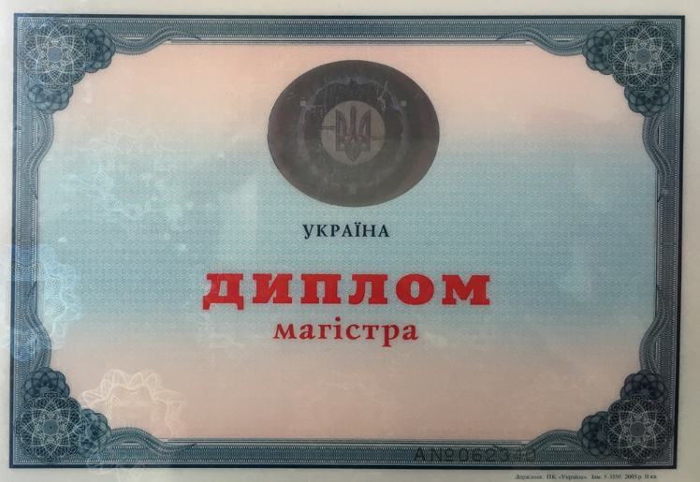
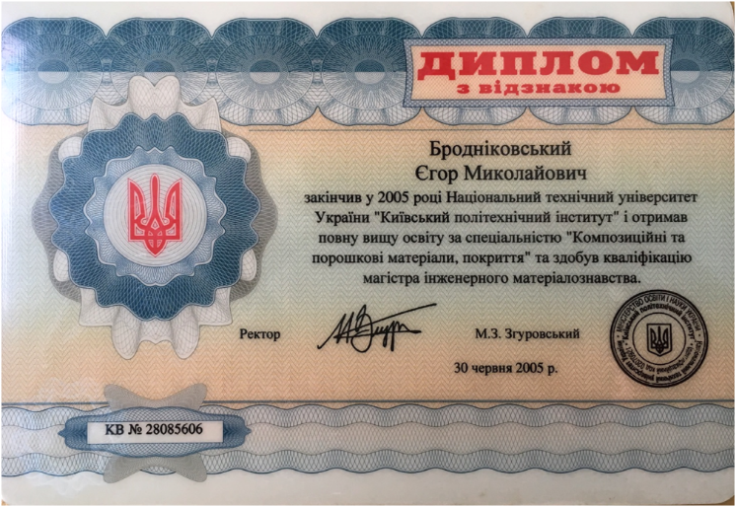
Освіта
Закінчив у 2005 р. Національний технічний університет України «Київський політехнічний інститут» і отримав повну вищу освіту за спеціальністю «Композиційні та порошкові матеріали, покриття» та здобув кваліфікацію магістра інженерного матеріалознавства

Slide 3
Стаж наукової роботи – 12 років
Інститут проблем матеріалознавства ім. І.М. Францевича НАН України
Термін | Посада
01.11.2007 – 31.11.2010 | аспірант з відривом від виробництва
08.11.2007 – 01.11.2010 – | провідний інженер відділу №22;
01.11.2010 – 01.12.2012 | молодший науковий співробітника після закінчення аспірантури відділу №22;
01.12.2012 – 11.03.2014 | науковий співробітник відділу №22 після захисту кандидатської дисертації;
11.03.2014 – 02.06.2015 | виконуючий обов’язки старшого наукового співробітника відділу №22
02.06.2015 – 01.12.2015 | старший науковий співробітник відділу №22 за результатами атестації;
01.12.2015 – до теперешнього часу | завідувач лабораторії відділу №22
> 5 років

Slide 4
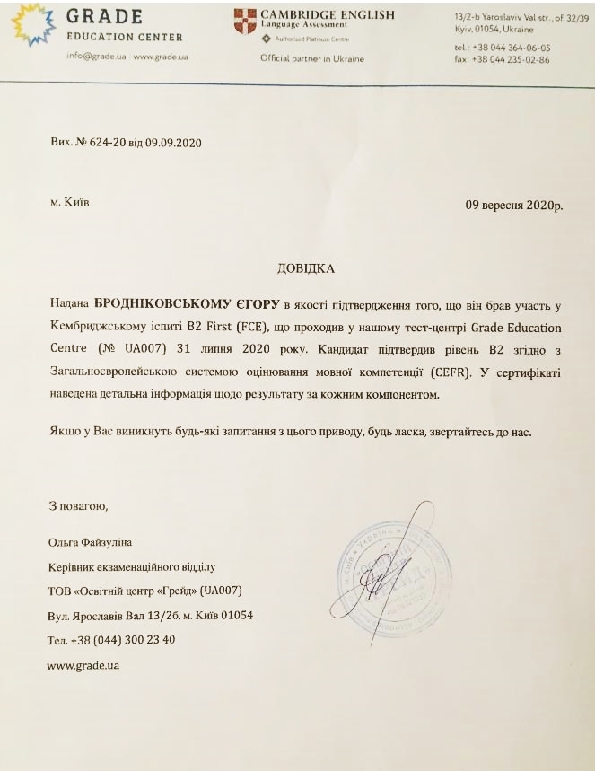
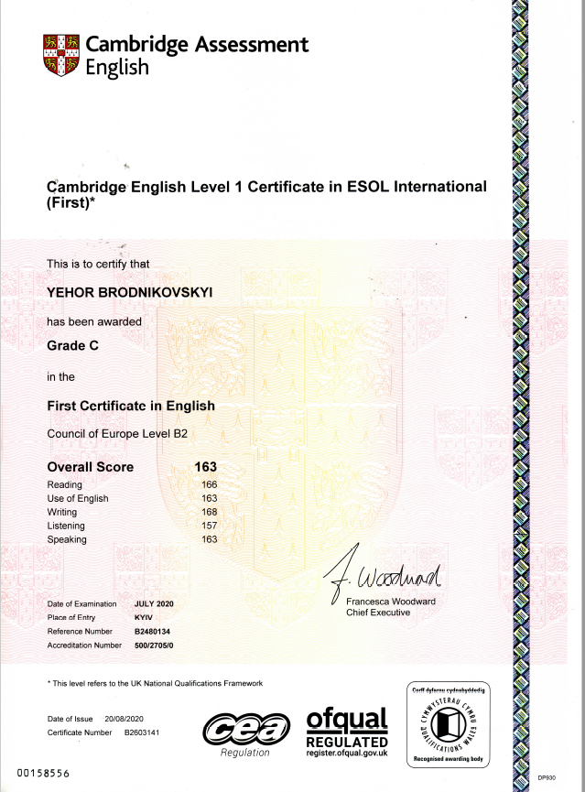
Отримав сертифікат, який підтверджує достатньо високий рівень (B2)
володіння іноземною мовою, у 2020 році.

Slide 5
Наукові публікації
Має 100 публікацій, з них 50 наукових, у тому числі наукові праці, опубліковані у вітчизняних і міжнародних рецензованих фахових виданнях.
Після захисту кандидатської дисертації опубліковано 65 праць, з них 32 наукових, у тому числі після захисту 6 публікацій у періодичних виданнях, які включені до наукометричних баз Scopus або Web of Science та не є перекладами з інших мов.

Slide 6
Участь у виконанні науково-технічних програм
Науковий керівник:
ІІІ-25-16. «Вплив концентрації палива в суміші Ar-H2 на електричні властивості керамічних паливних комірок» (0116U004772, 2016);
ІІ-9-19В, Цільова програма наукових досліджень НАН України «Розвиток наукових засад отримання, зберігання та використання водню в системах автономного енергозабезпечення», Назва проекту: «Відпрацювання режимів виготовлення керамічної паливної комірки методом стрічкового лиття» (0119U102025, 2019-2021).
V-2-19. Joint Project of Ukraine–Czeck Republic cooperation “Development of light-weight Ti-based composite material for application as an interconnect in SOFC stacks” (0119U101944, 2019-2020).
Участь у виконанні тем:
III-25-12(Ц) «Розроблення нового покоління керамічних плівкових паливних комірок на керамічному та металокерамічному анодах для роботи при 600 °С» (0112U002093, 2012-2016);
ІІІ-10-16, «Дифузійні процеси в цирконієво-керамічних паливних комірках» (0116U003503, 2016-2018);
ІІІ-9-19, «Структурно-оптимізовані електроди керамічної паливної комірки» (0119U100554, 2019-2021);
ІІ-19-16 (В), Цільова комплексна програма наукових досліджень НАН України «Фундаментальні аспекти відновлювано-водневої енергетики і паливно-комірчаних технологій», Назва: «Керамічна паливна комірка для літальних апаратів» (0116U004336, 2016-2018);
ІІ-6-17, Програма науково-дослідних робіт молодих учених НАН України 2017-2018. Назва: «Порівняльне дослідження впливу структури аноду на ефективність роботи керамічної паливної» (0117U006187, 2017-2018);
І-2-19, Грант президента України для підтримки досліджень молодих учених на 2019 рік (Ф82) «Порівняльне дослідження впливу структури електроліту керамічної паливної комірки на його механічну поведінку та електричні властивості» (0119U103430, 2019);
European Commission 7th Framework Program NANOMAT‐EPC project ”Deployment of Socially Beneficial Nano‐ and Material Technologies in European Partnership Countries” (EU Contract ID: 608906; 2013‐2015);
European Commission HORIZON 2020 Program TeacHy Project “Teaching Fuel Cell and Hydrogen Science and Engineering Across Europe within Horizon 2020” (EU Contract ID 779730; 2017-2020).

Slide 7
Стажування
У 2007 році в рамках проекту "Solid Oxide Fuel Cells for Energy Security" програми NATO "Science for Peace and Security" (Contract no.: 980878; 2005-2008) пройшов тримісячне стажування-навчання під керівництвом Prof. Dr. N. Sammes в Global Fuel Cell Center (зараз – Center for Clean Energy Engineering) Університету Коннектикута, США, з виготовлення і тестування керамічних паливних комірок.
Протягом 2014-2015 років в рамках проекту “Deployment of high conductivity zirconia anodes in solid oxide fuel cells” програми European Commission 7th Framework Program (EU Contract ID: 608906; 2013‐2015) пройшов двомісячне стажування-навчання під керівництвом Prof. Dr. R. Steinberger-Wilckens в Centre for Fuel Cell & Hydrogen Research Університету Бірмінгема, Велика Британія, з виготовлення і тестування керамічних паливних комірок.

Slide 8
Вдосконалення структури нікелевої фази аноду керамічної паливної комірки

Slide 9
Вимоги до аноду:
Вдосконалення реакційної зони аноду:
Розгалужена і зв'язана межа трьох фаз (МТФ);
Електронна та іонна провідності
Міцність
Каталітична активність
Структурна однорідність
Хімічна стабільність
Сумісність КТР
Через Ni компоненту:
  Вдосконалення структури нікелю через його відновлення
Через цирконієву складову (заміна 8YSZ на кращий іонний провідник):
  3,5YSZ-10Sc1CeSZ-Ni
  8YSZ-10Sc1CeSZ-Ni
  10Sc1CeSZ-Ni
Збільшення довжини МТФ призводить до покращення ефективності роботи всієї КПК

Slide 10


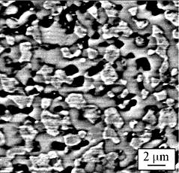
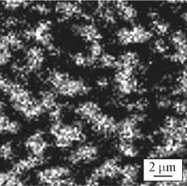
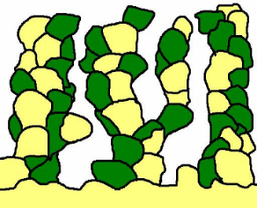
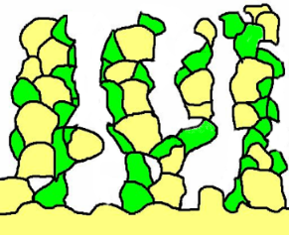
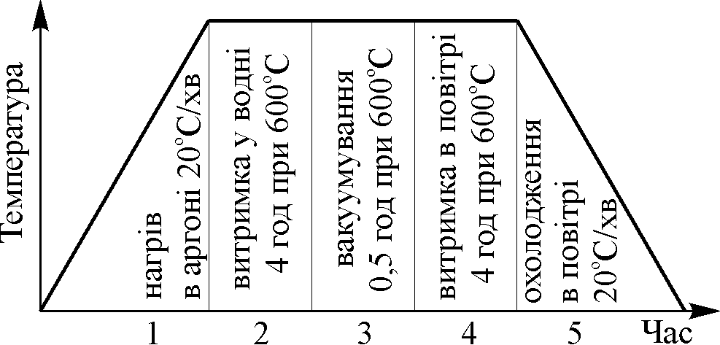
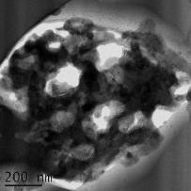
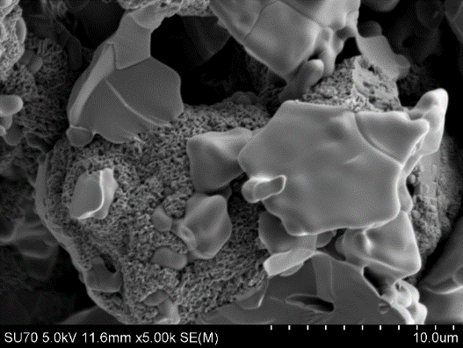
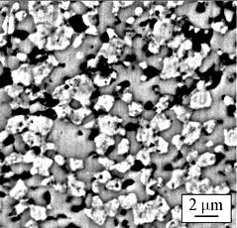
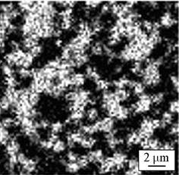
Оптимізація властивостей аноду через нікелеву фазу
структура
Ni-фаза
NiO → Ni
NiO
Ni
ZrO₂
ZrO₂
Відокс-цикл
10Sc1CeSZ–NiО
10Sc1CeSZ–Ni
σ_{f} = 120 МПа
σ_{f} = 20 МПа
після п’яти циклів процесів
відновлення-окиснення (Відокс)
ZrO₂
Ni

Slide 11
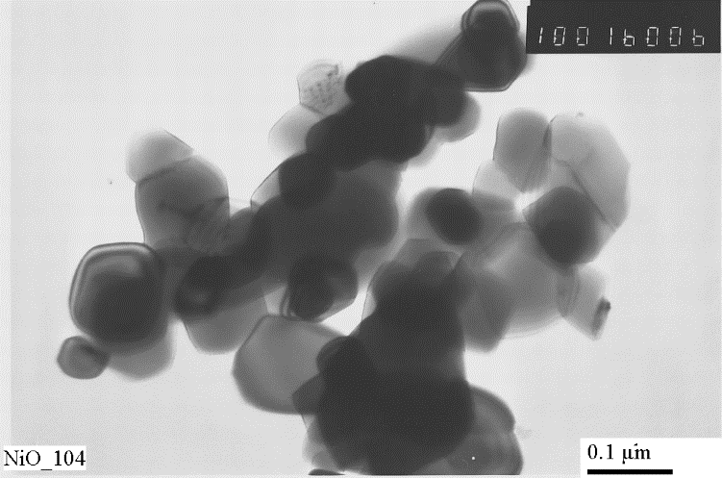
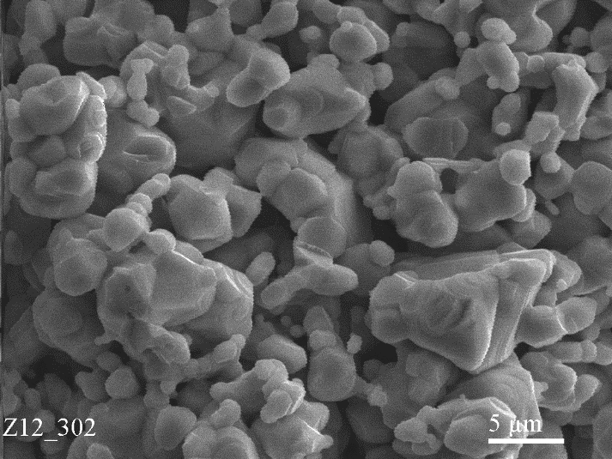
Виготовлення зразків NiO
Матеріал (виробник) | Розмір первинних частинок, нм | Розмір агломератів, мкм | Питома поверхня, м²/г
NiO (ДЗХР) | 100-150 | 13 | 3
Порошок NiO (ДЗХР)
Пресування
Спікання, 1450 °С
NiO (ДЗХР)
Дослідження властивостей
Структура спечених зразків NiO
Відкрита пористість спечених зразків NiO була виміряна гідростатичним зважуванням (ГОСТ 2409-2014) і становила 40%

Slide 12
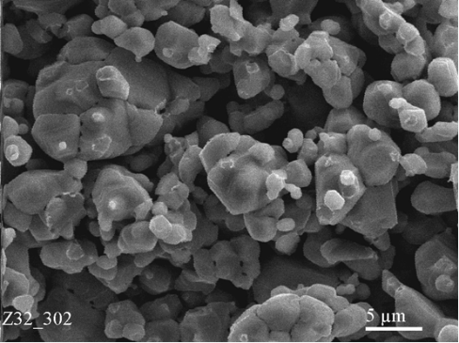
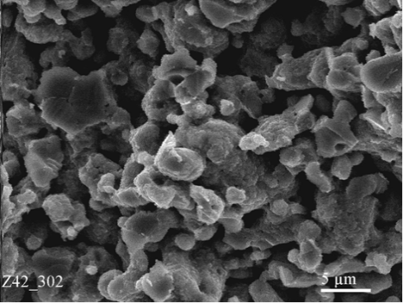
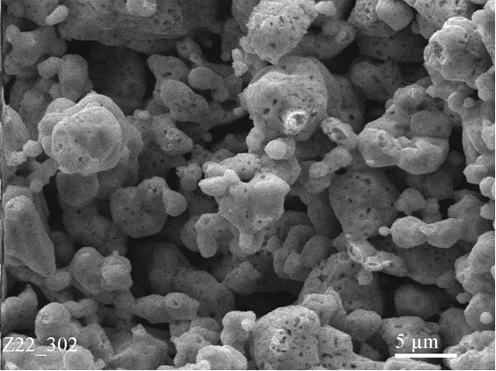
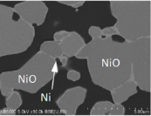
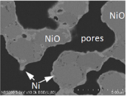
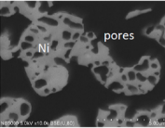
Міцність та електричні властивості NiO після обробки воднем
Встановлено, що відокс обробка за рахунок структурних перетворень в нікелевої фази з одного боку підвищує її міцність (з 15,9 МПа, після однократного відновлення, до 25,7 МПа, після відокс) та, з іншого – знижує електричну провідність (з 3,3·10⁵ до 1,9·10⁵ См/м, відповідно).
Суміш Ar-5-об.%H₂ призводить лише до часткового відновлення оксиду нікелю та надає можливість більш детально вивчити структурні перетворення нікелевої фази в процесі відновлення.

Slide 13
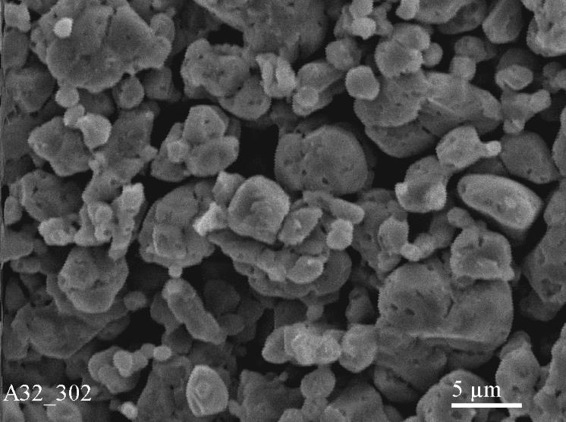
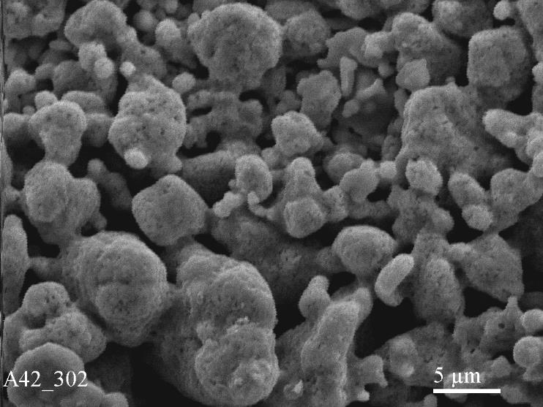
Структура поверхонь зразків NiO
Однократне відновлення у чистому водні
5 циклів відокс
Зміцнення NiO після Відокс обробки:
  покращення контактів між частинками;
  утворення дрібних пор;
  поява пластичної складової.
Зменшення електропровідності NiО після Відокс обробки:
  утворення дрібних пор.

Slide 14
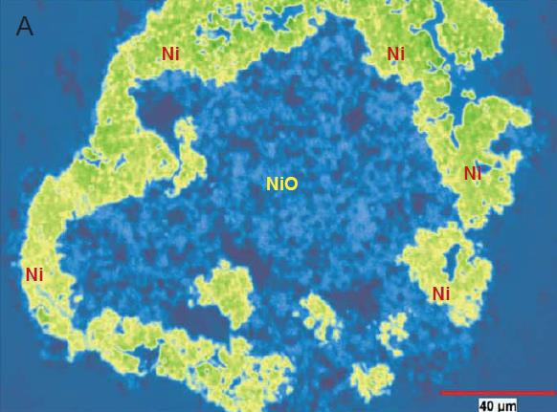
Існуючі моделі відновлення нікелевої фази у водні
концепція ядра (the shrinking core model): рівномірне поширення фронту відновлення з поверхні зерна в його середину (Szekely V.J. et.al. 1971, 1976).
концепція зерна (the grain model): виникнення та поширення фронту відновлення не рівномірне (Szekely V.J. et.al. 1971, 1976).
Plascenciaa G., Utigard T., Chemical Engineering Science 64 (2009) 3879–3888
T.A. Utigard et al. / Chemical Engineering Science 60 (2005) 2061 – 2068

Slide 15
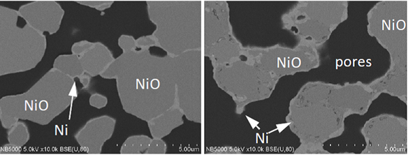
Вдосконалення моделі відновлення нікелевої фази
Однократне відновлення в суміші Ar-5-об.% H₂
5 циклів Відокс в суміші Ar-5-об.% H₂
Вперше встановлено, що зародження фронту відновлення NiO компактів та його поширення відбувається з контактів між зернами, що зумовлено більшою поверхневою енергією цих місць.
Подальше відновлення нікелевої фази приоритетніше проходить вже на утвореному фронті відновлення, тобто на межі NiO-Ni. Це обумовлює не рівномірність (напрямок) відновлення зерен компакту – від контактів в середину.
Отримані результати доповнюють та покращують розуміння запропонованої в роботах Szekely V.J. (1971, 1976) та підтвердженої Utigard T. (2005, 2009) моделі протікання процесів відновлення оксиду нікелю.

Slide 16
Дякую Вам за увагу!

